Slide 1
Тема : « ПЛОЩАДИ.
ТЕОРЕМА ПИФАГОРА».

Slide 2
Цель урока: закрепить знания, умения и навыки при решении задач по теме «Площадь. Теорема Пифагора.»
и подготовиться к контрольной работе.

Slide 3
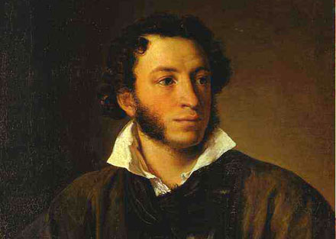
«Вдохновение нужно в геометрии не меньше, чем в поэзии.»
(А.С. Пушкин)

Slide 4
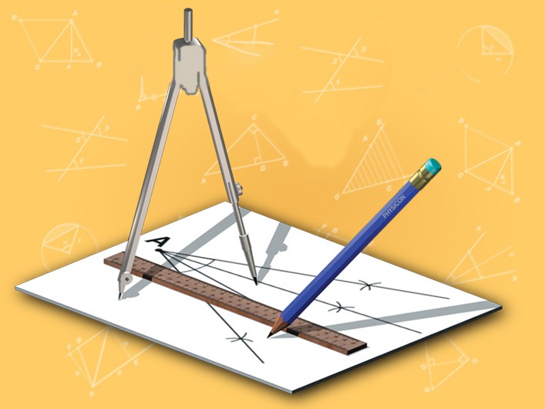

Slide 5
1. |  |  | А.
2. |  |  | Б.
3. |  |  | В.
4. |  |  | Г.
5. |  |  | Д.
6. |  |  | Е.
7. |  |  | Ж.
S = а·h
S = а·b
S= а²

Slide 6
Проверь себя!
1. | Ж.
2. | В.
3. | Е.
4. | А.
5. | Б.
6. | Д.
7. | Г.

Slide 7
a= 3,5
1
2
S - ?
a=2
S = 6
S - ?
S = 12
h =3
b= 3
3
b= 4,5
4
5
S = 12
S - ?
S - ?
S = 6
S = 7
S - ?
d₁ = 3
h= 3
h = 3,5
d₂ = 4
a =4
a= 4

Slide 8
с² = а² + b²
а
b
c
b² = c² - a²
5
12
13
а² = c²- b²
6
8
10
A
8
c
b
B
a
C

Slide 9
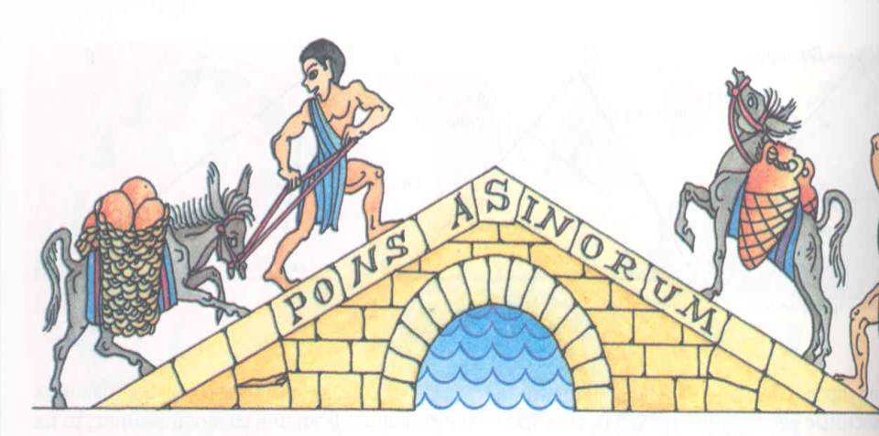
«Ослиный мост»
Доказательство теоремы Пифагора считалось в кругах учащихся средних веков очень трудным и называлось иногда Pons Asinorum «ослиный мост» или elefuga - «бегство убогих», так как некоторые «убогие» ученики, не имевшие серьезной математической подготовки, бежали от геометрии.
Слабые ученики, заучивавшие теоремы наизусть, без понимания, и прозванные поэтому «ослами», были не в состоянии преодолеть
теорему Пифагора, служившую для них вроде непреодолимого моста.

Slide 10
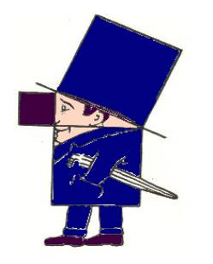
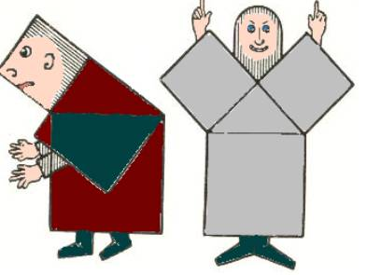
Из-за чертежей, сопровождающих теорему Пифагора, учащиеся называли ее так же “ветряной мельницей”, составляли стихи вроде “Пифагоровы штаны на все стороны равны”, рисовали карикатуры.
Шаржи из учебника XVI века
Ученический шарж XIX века

Slide 11
Дано: ABCD – параллелограмм , АВ = 6 см, ВС = 8 см,
BH – высота , угол BAD = 30⁰.
Найти: S_{ABCD}
B
8 см
C
6 см
30⁰
А
D
H

Slide 12
Дано: MNPK- параллелограмм, NP= 12 см, угол NMK = 45⁰ .
Найти: S_{MNPK.}
12 см
P
N
45⁰
L
M
K

Slide 13
Дано: ABCD – ромб, AC = 8 см, BD = 6 см.
Найти: S_{ABCD}
B
A
C
D

Slide 14
Дано: ABCD- трапеция, BH – высота, угол BАD равен 45⁰, AH = HD = 5 см.
Найти: S_{ABCD}
B
C
A
45⁰
D
5 см
H
5 см

Slide 15
Решите задачи.
1. В треугольнике АВС угол А равен 45⁰,
ВС = 13 см, а высота BD отсекает на стороне АС отрезок DC, равный 12 см. Найдите площадь треугольника АВС и высоту, проведенную к стороне ВС.
2. Одна из диагоналей ромба в 3 раза больше другой, а площадь ромба равна 96 см². Найдите стороны ромба.

Slide 16

Задача 1.
В
Е
Дано: ∆ ABC, ∠ВАС=45º, ВС = 13 см, BD, АЕ – высоты, DC = 12 см .
Найти : S_{ABC} , АЕ.
13 см
Решение:
Из ∆ BDC по теореме
Пифагора BD² = BC² – DC²=
= 169 – 144 =25 , BD = 5 см.
А
45⁰
С
D
12 см
2. Рассмотрим ∆ ABD : ∠D = 90⁰, ∠A = 45⁰, тогда ∠В = 45⁰.
Значит, ∆ ABD – равнобедренный и AD = BD = 5 см.
3. AC = AD + DC = 5 см + 12 см = 17 см.
4. S_{ABC} = 0,5 AC BD = 0,5 17 5 = 42,5 см².
5.
Ответ: 42,5 см², см.
.
.
.
.
S_{ABC} = 0,5 BC AE = > AE = (2S) : BC= 85 : 13 = см.

Slide 17
Задача 2
B
Дано: ABCD – ромб,
AC > BD в 3 раза,
S_{ABCD} = 96 см².
Найти: АВ.
A
О
C
Решение:
Пусть BD = х, АС = 3х. Тогда
(х . 3х) : 2=96; 3х² = 192; х² = 64;
х = 8 или х = - 8 – не соответствует
условию задачи. Тогда BD = 8 см,
АС = 24 см.
D
2. ABCD – ромб. По св-ву ромба АС ┴ BD и АО = ОС,
ВО = OD. Рассм. прямоугольный треугольник АОВ:
АО = 12 см, BD = 4 см. По теореме Пифагора АВ²=АО²+ВО²,
АВ²= 144 + 16 = 160, АВ = 4 см.
Ответ: 4 см

Slide 18
Домашнее задание:
1. Повторить §§ 1-3
2. Решить задачи из сборника «Самостоятельных и контрольных работ» А.П.Ершовой на выбор:
1 уровень: стр.173-174 ,КА-2 ,Вариант – А
2 уровень: стр.174 ,КА – 2, Вариант – Б
3 уровень: стр. 174-175, КА – 2, Вариант – В
3. (По желанию) Составить и решить
задачу на практическое применение
формул вычисления площадей.

Slide 19



Урок окончен.
Что тебе удалось на уроке?
Над чем
ещё надо
поработать?
За что
ты
можешь
себя
похвалить?

Slide 20
Удачи на контрольной работе!

Slide 21
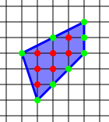
Формула Пика
или как считать площади многоугольников.
Площадь многоугольника с целочисленными вершинами равна В + Г/2 − 1, где В есть количество целочисленных точек внутри многоугольника, а Г — количество целочисленных точек на границе многоугольника.
В=7, Г=8,
В + Г/2 − 1= 10
История
Формула Пика была открыта австрийским математиком Георгом Пиком (англ) в 1899 г.

Slide 22
1см

Slide 23
1 см

Slide 24
1см

Slide 25
Открытый урок геометрии
Тема: «Площади. Теорема Пифагора».
Класс : 8.
Учитель: Латышева Наталья Алексеевна

